Slide 1

OOP
Team Project
조원희, 성현, 김성민
조원희, 성현, 김성민
Copyrightⓒ. Saebyeol Yu. All Rights Reserved.

Slide 2
Contents
001
Program Description (+Video)
002
UML Class Diagram
003
Flow chart
004 Q&A

Slide 3


001
Program Description
Copyrightⓒ. Saebyeol Yu. All Rights Reserved.

Slide 4
1
Program Description
Program Description
Theme:
Computer hardware recommendation
Goals:
1) Compatibility check and game performance analysis
2) Recommendation through game selection
Motivation:
Gaming takes utmost part in computer usage.
Reasonable custom computer purchase for both experts and newcomers.

Slide 5

1
Program Description
Video

Slide 6

002
UML Class Diagram
Copyrightⓒ. Saebyeol Yu. All Rights Reserved.

Slide 7
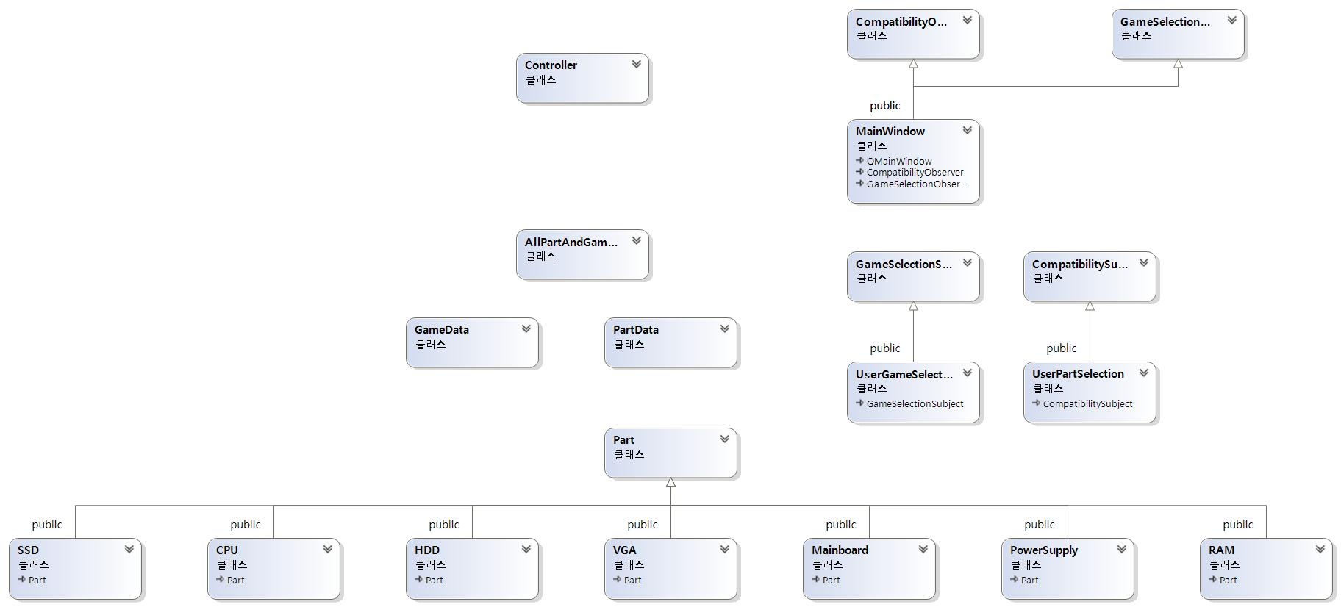
2
UML Class Diagram
UML

Slide 8
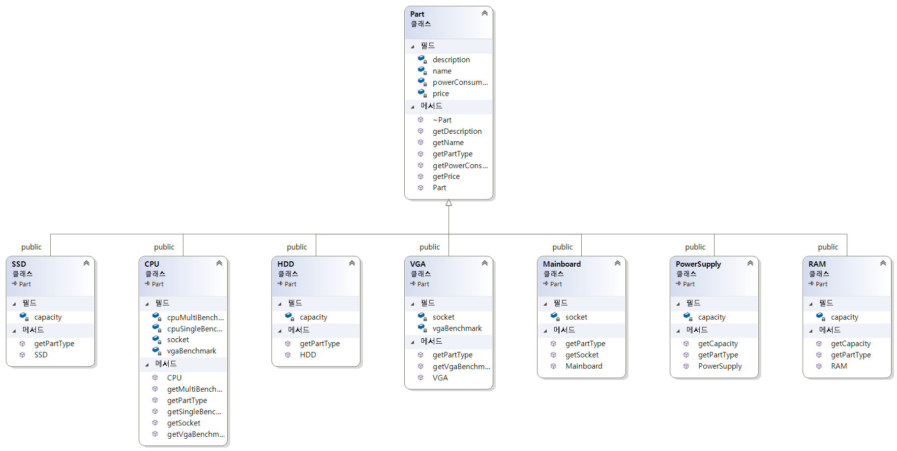
2
UML Class Diagram
Class related Data

Slide 9
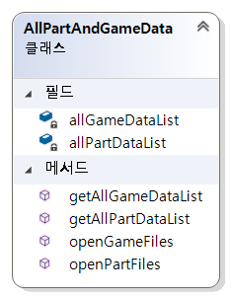
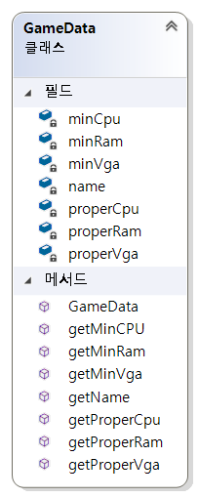
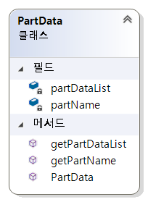
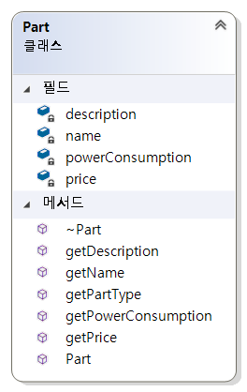
2
UML Class Diagram
Class related Data

Slide 10
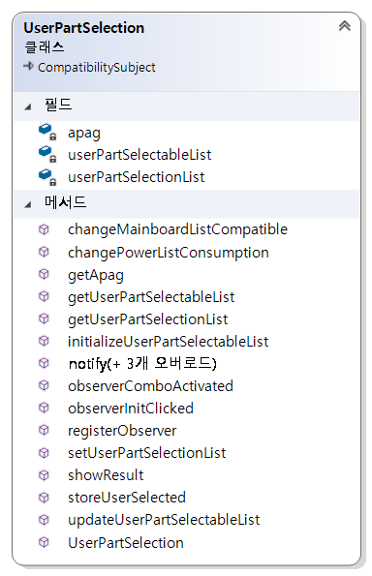
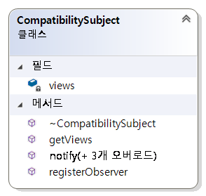
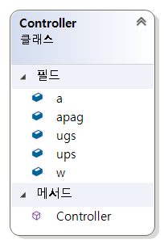
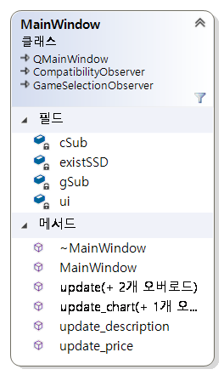
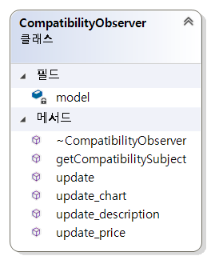
2
UML Class Diagram
Class related Part select

Slide 11
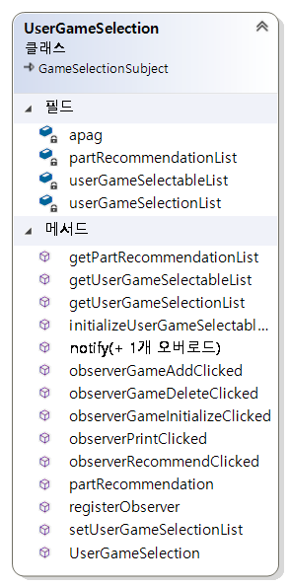
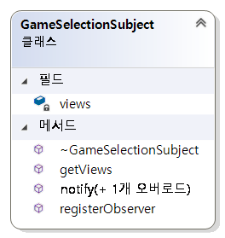
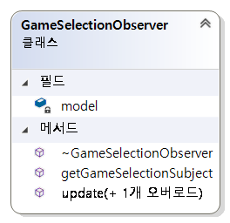
2
UML Class Diagram
Class related Game select

Slide 12
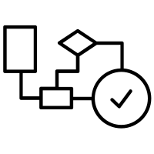
003
Flow Chart
Copyrightⓒ. Saebyeol Yu. All Rights Reserved.

Slide 13
3
Flow chart
Flow Chart Start
프로그램 시작
부품 선택 / 게임 선택
선택한 부품 목록의 호환성 체크 및 성능 분석 및 출력
선택한 게임 목록의 권장 사양 이상의 견적 및 출력

Slide 14
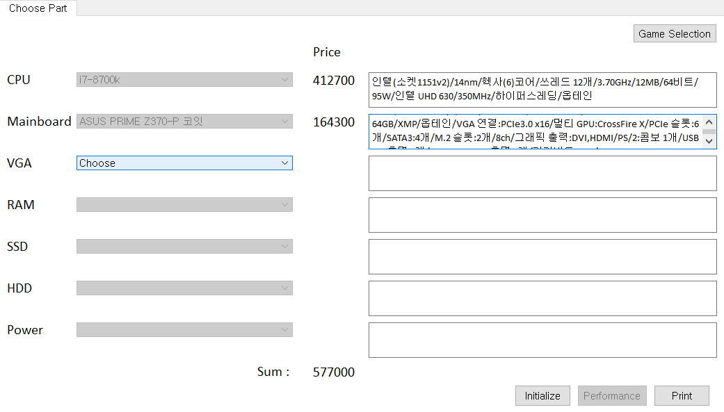
3
Flow chart
Part Select
부품 선택
세부 정보 출력
초기화
부품 모두 선택 시 게임 성능 출력
가격 출력

Slide 15
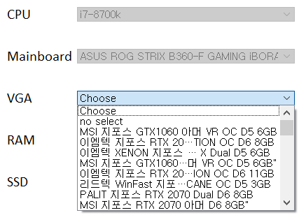
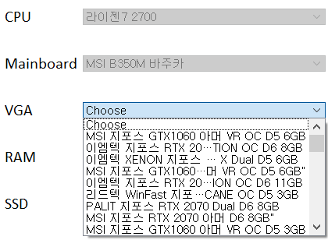
3
Flow chart
Flow Chart related Part Select
CPU 입력
CPU와 호환되는 Mainboard 추출
내장그래픽 有
Mainboard 입력
입력된 CPU의 내장그래픽의 유/무
CPU와 호환되는 Mainboard 추출
VGA 입력
(생략 불가)
VGA 입력
(생략 가능)
내장그래픽 無

Slide 16
3
Flow chart
Flow Chart related Part Select
CPU 입력
처음부터 다시 선택
VGA 입력
(생략 불가)
VGA 입력
(생략 가능)
Initialize
RAM입력
Initialize 또는 Performance 버튼 클릭
Performance 출력
SSD 입력
(생략 가능)
Performance
SSD 선택 유무
HDD 입력
(생략 불가)
No
선택한 부품들의 총 전력량 +150한 값보다 적은 용량의 PowerSupply는 목록에서 제거
PowerSupply 입력
Yes
HDD 콤보 박스에 “no select”란 추가
HDD 입력
(생략 가능)

Slide 17
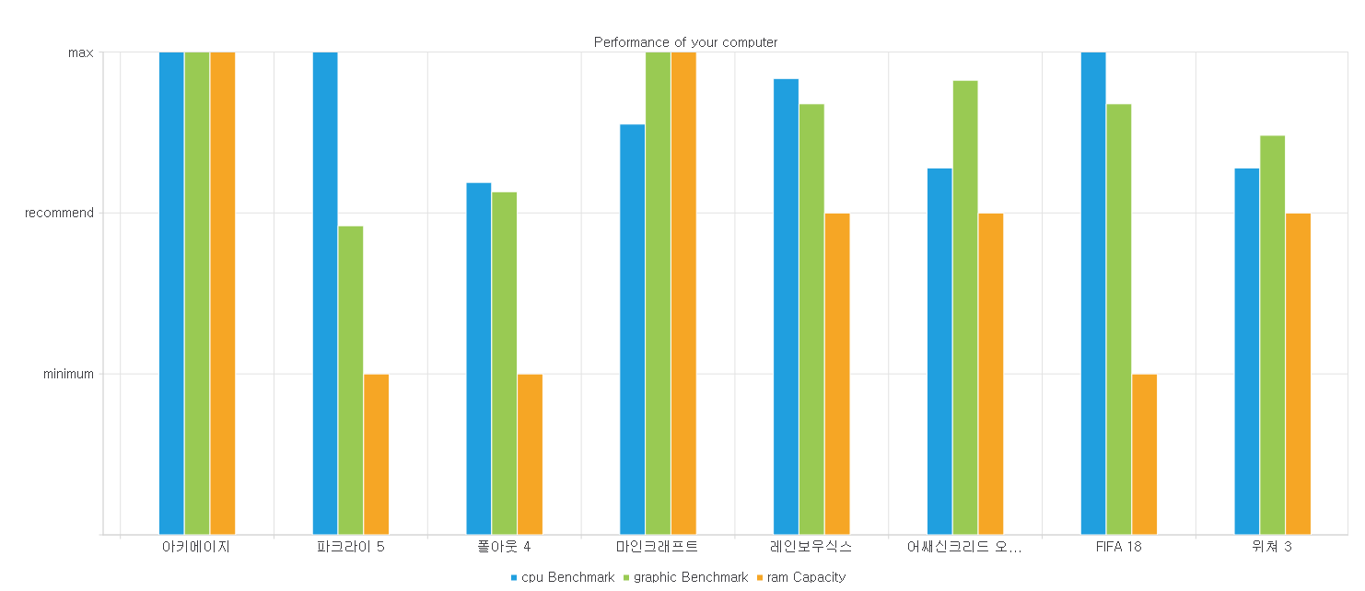
3
Flow chart
Result Part Select

Slide 18
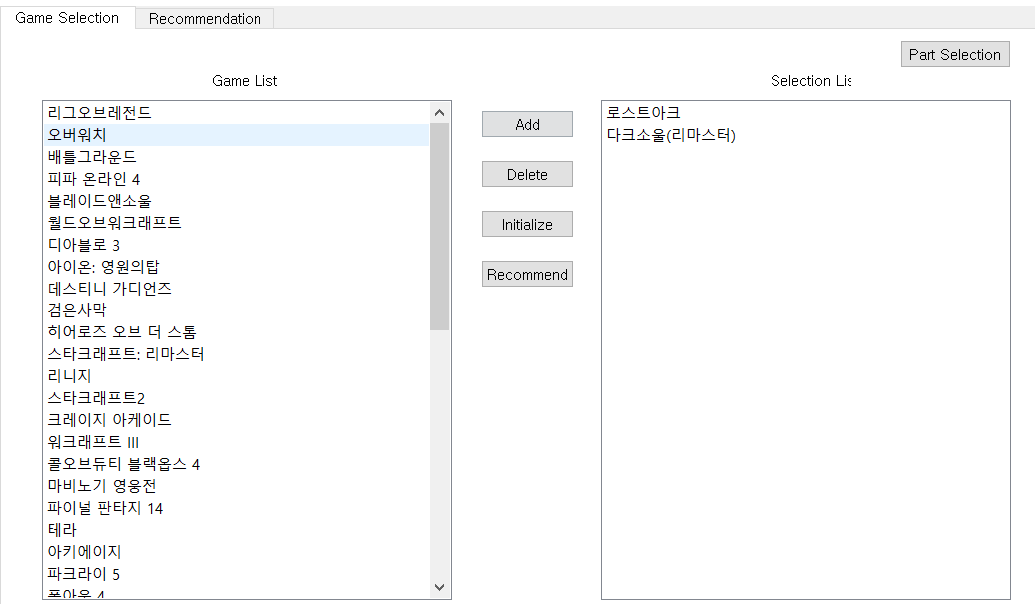
3
Flow chart
Game Select
게임 추가
게임 삭제
초기화
추천 부품 출력

Slide 19
3
Flow chart
Flow Chart related Game Select
게임 추가
No
견적 재추천 버튼을 눌렀는가
인기 순으로 가중치를 둔 확률을 이용하여 PowerSupply 선택
견적 추가 버튼을 눌렀는가
Yes
Yes
권장 사양 성능 이상의 모든 부품 출력
선택한 부품들의 총 전력 소비량의 +100 이상 +200 이하인 PowerSupply 추출
인기 순으로 가중치를 둔 확률을 이용하여 CPU 선택
(Geometry R.V. Pmf 이용)
CPU가 호환되는 메인보드 추출 (Socket 호환성)
인기 순으로 가중치를 둔 확률을 이용하여 Mainboard, VGA, RAM, SSD, HDD 선택

Slide 20
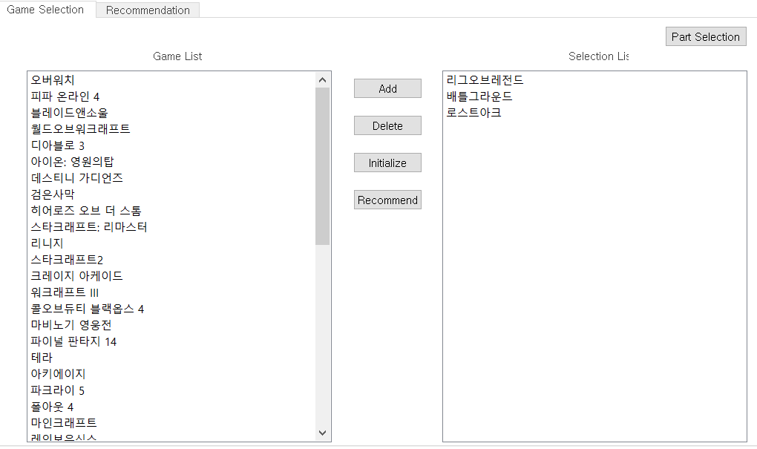
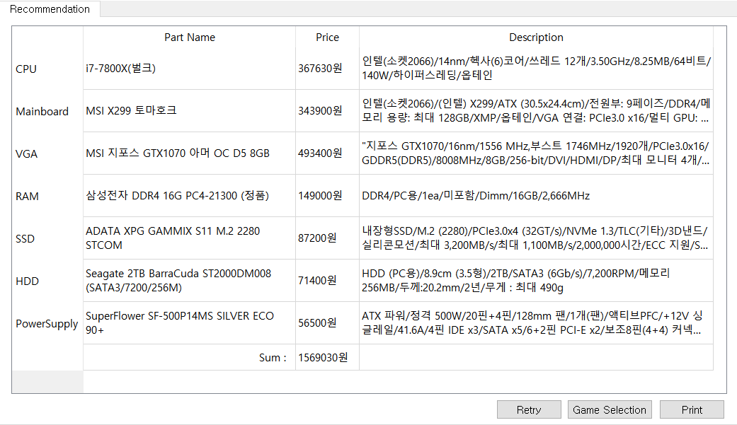
3
Flow chart
Flow Chart related Game Select

Slide 21

004
Q&A
Copyrightⓒ. Saebyeol Yu. All Rights Reserved.

Slide 22

감사합니다

